Slide 1
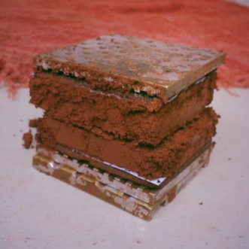
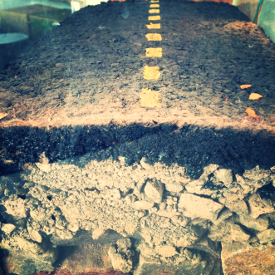
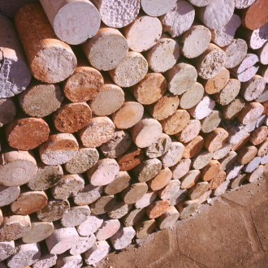
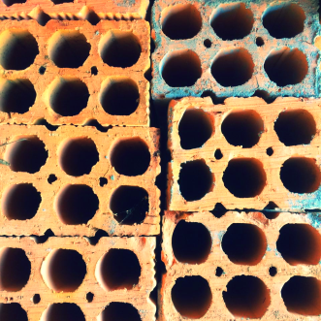
UNIVERSIDADE REGIONAL DO NOROESTE DO ESTADO DO RIO GRANDE DO SUL
PEC III – Terceiro Painel Temático das Pesquisas da Engenharia Civil da UNIJUÍ

Slide 2
UNIVERSIDADE REGIONAL DO NOROESTE DO ESTADO DO RIO GRANDE DO SUL
PEC III – Terceiro Painel Temático das Pesquisas da Engenharia Civil da UNIJUÍ
Planejamento BIM 4D para gerenciamento de obras de túnel: Informações do modelo para cada nível hierárquico
Emanuel Cristiano Dallabrida
Cristina Pozzobon

Slide 3
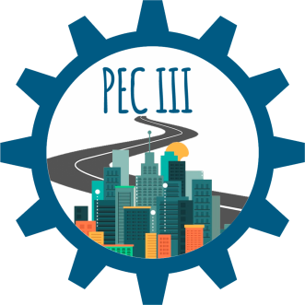
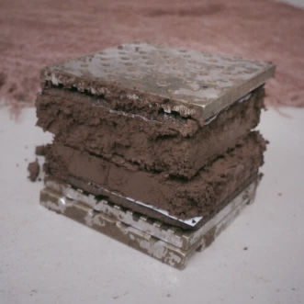
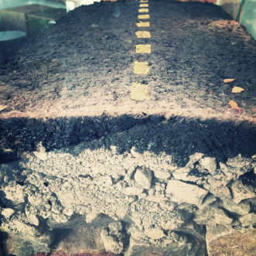
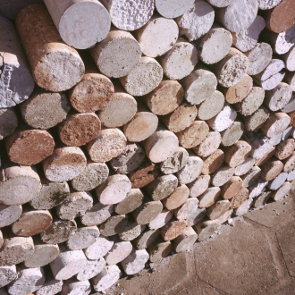
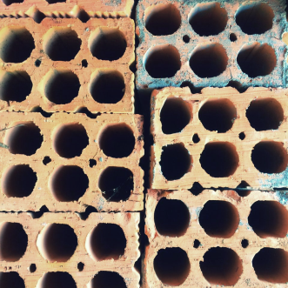
Introdução
Este trabalho é tema do TCC do acadêmico, busca estabelecer um método para uso da modelagem BIM 4D no planejamento e gestão do sistema de produção para obras complexas de túnel, também, criar mecanismos de disseminação das informações geradas pelo modelo durante as etapas construtivas da obra para os diferentes níveis hierárquicos envolvidos.
O desenvolvimento desta pesquisa está delimitado na elaboração de um método para planejamento e controle de sistemas de produção baseado no modelo BIM 4D para obras de túneis. O modelo BIM3D será criado com o software AutoCad Civil3D e vinculado ao cronograma do software Microsoft Project por meio do software Autodesk Navisworks. Serão analisadas potencialidades e falhas do método para posterior aplicação em obras de engenharia de túneis.

Slide 4
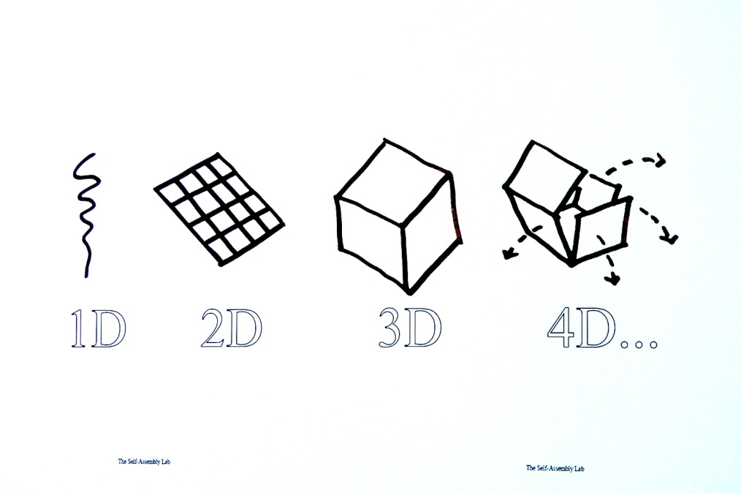
Justificativa
A criação do modelo BIM 3D, vinculado a prazos, origina o modelo BIM 4D que é voltado para tomada de decisões com base nas informações do modelo, possibilita melhor engajamento da equipe pelo seu apelo visual de fácil compreensão, tornando as discussões de planejamento mais colaborativas, auxiliando na disseminação da informação.
Possibilita criação de índices de performance, minimiza incertezas e otimiza resultados econômicos.
-
Informação
+
* Quanto mais avançado o modelo, mais informações geradas, devemos desenvolver mecanismos para direcionar as informações para os setores de interesse.

Slide 5
Resultados
Plano de Ataque Túneis Metrô SP

Slide 6
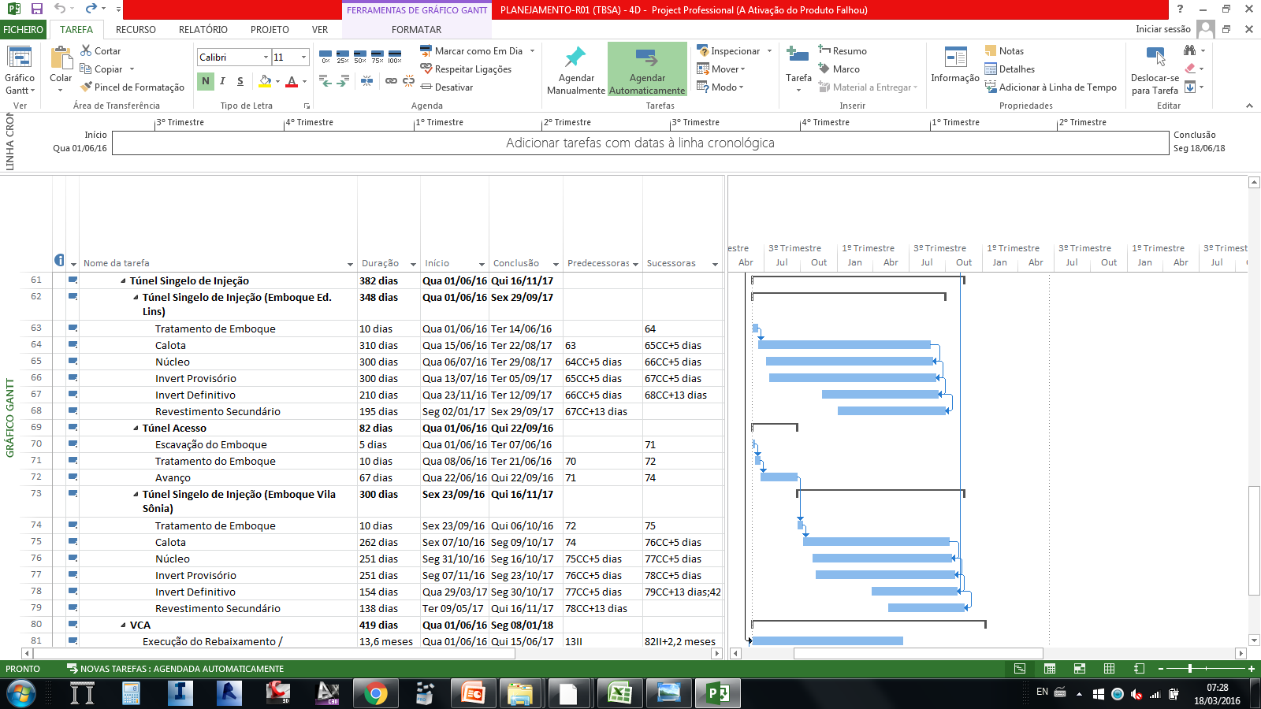
Resultados
Orientações para a apresentação:
Apenas o autor principal poderá apresentar o trabalho no evento que ocorrerá dia 28 de setembro de 2016 no campus Santa Rosa da Unijuí;
CUIDADO! Não ultrapassar os 5 minutos de apresentação no horário estipulado previamente pela organização do evento
Cronograma Microsoft Project

Slide 7
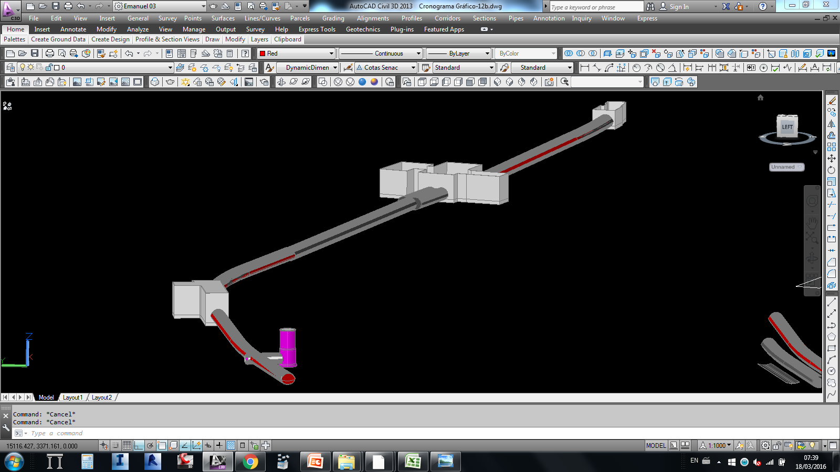
Resultados
Modelo 3D Túneis Metrô SP

Slide 8
Resultados
Planejamento 4D Túneis

Slide 9
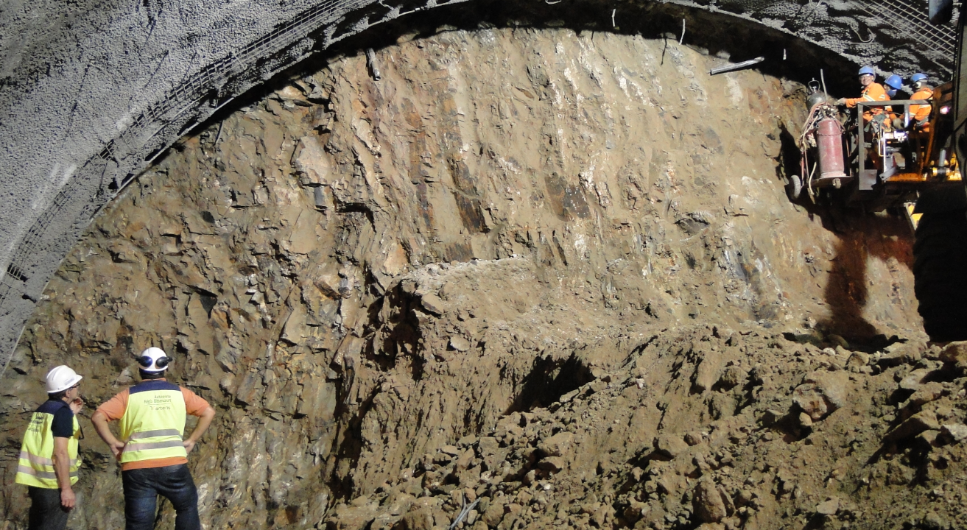
Considerações Finais
Este método gera inúmeras possibilidades de acompanhamento, com a distribuição das informações para os diferentes níveis hierárquicos da obra, se otimiza o fluxo de dados, minimizando incertezas e maximizando resultados.

Slide 10
Agradecimentos
Aos professores do curso de Engenharia Civil da Unijuí por estarem sempre dispostos a nos transmitir os conhecimentos específicos da área, estimulando nosso desenvolvimento e formação.
A empresa Toniolo, Busnello S.A. pela oportunidade de participar das atividades de planejamento e execução de obras subterrâneas.
e-mail para contato: edallabrida@bol.com.br

